Slide 1
Финансы в экономике
11 класс, обществознание
Базовый уровень
1 урок

Slide 2
ПЛАН:
Понятие финансов
Банковская система
Финансовые институты

Slide 3
Финансы
Финансы – совокупность экономических отношений в процессе использования денежных средств
Задача: распределение и перераспределение общественного продукта и национального дохода
домохозяйства: излишки денежных средств
Фирмы: недостаток средств
Государство: налоги
Посредник: банковская система

Slide 4
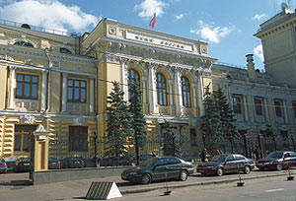
Банковская система
Банковская система -
совокупность действующих в стране банков и других кредитных учреждений и организаций
ЦЕНТРАЛЬНЫЙ БАНК
Коммерческие
банки
Другие финансово-
кредитные
учреждения

Slide 5
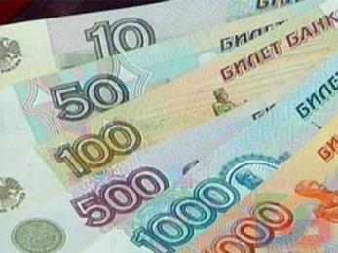
Центробанк
Эмиссия денег в стране
Банк правительства
Кредитование и контроль деятельности коммерческих банков
Поддержание устойчивости нац. Валюты
Хранение золотовалютных
запасов страны

Slide 6
Коммерческие банки
виды
отраслевые
межотраслевые
Региональные
Национальные
международные
Государственные
муниципальные
частные
смешанные
акционерные

Slide 7
Коммерческие банки
Пассивные – операции по мобилизации денежных ресурсов: прием вкладов (депозитов); получение кредитов от других банков и центрального банка; выпуск собственных ценных бумаг
Основные операции
Банковские услуги
Активные
Пассивные
Активные – операции по размещению средств: предоставление различных по срокам и размерам кредитов
Банковские услуги – валютные операции, предоставление банковских ячеек и др.

Slide 8
Банковские операции
Пассивные – операции по мобилизации денежных ресурсов: прием вкладов (депозитов); получение кредитов от других банков и центрального банка; выпуск собственных ценных бумаг
Активные – операции по размещению средств: предоставление различных по срокам и размерам кредитов
Банковские услуги – валютные операции, предоставление банковских ячеек и др.

Slide 9
Финансовые институты
Пенсионные фонды
Инвестиционные компании
Страховые компании
Финансовые компании
Фондовые биржи

